Slide 1

Undirstöður hagfræði, 3. útgáfa
26. kafli NÝKLASSÍSKA SJÓNARHORNIÐ
PowerPoint-myndasýning

Slide 2
YFIRLIT 26. KAFLA
26.1: Grunnþættir nýklassískrar greiningar
26.2: Ályktanir nýklassíska sjónarhornsins fyrir hagstjórn
26.3: Samspil keynesískra og nýklassískra líkana

Slide 3
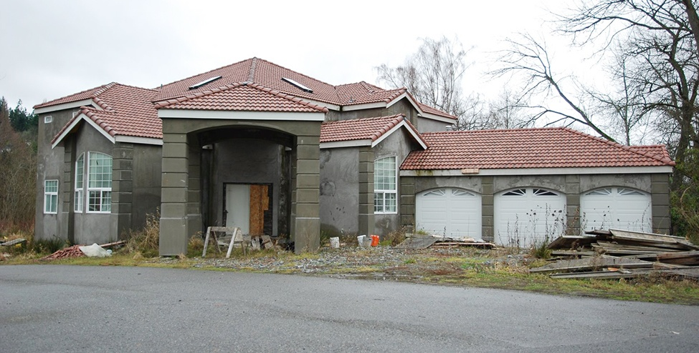
Áhrif samdráttarins 2008–2009
Áhrifa samdráttarins 2008–2009 gætir víða í hagkerfinu og þau snerta daglegt líf okkar.
Eitt skýrasta merkið sást á húsnæðismarkaði, þar sem margir neyddust til að yfirgefa heimili sín og aðrar byggingar, jafnvel hús í miðjum framkvæmdum. (Mynd: breytt útgáfa af „House“ eftir A McLin/Flickr Creative Commons, CC BY 2.0)

Slide 4
26.1 Grunnþættir nýklassískrar greiningar
Nýklassíska sjónarhornið – sú hugmynd að til langs tíma sveiflist hagsveiflan um framleiðslustig mögulegrar landsframleiðslu, það er framleiðslu við fulla atvinnu.
Tveir grunnþættir nýklassískrar hagfræði:
  Möguleg landsframleiðsla ákvarðar stærð hagkerfisins.
  Laun og verð aðlagast þannig að hagkerfið leitar aftur að framleiðslustigi mögulegrar landsframleiðslu.

Slide 5
Mikilvægi mögulegrar landsframleiðslu til langs tíma
Til langs tíma ákvarðar möguleg landsframleiðsla umfang raunlandsframleiðslu.
„Möguleg landsframleiðsla“ er það framleiðslustig sem hagkerfi getur náð þegar allar framleiðsluauðlindir (land, vinnuafl, fjármagn og frumkvöðlahæfni) eru fullnýttar.
Þótt atvinnuleysi á vinnumarkaði verði aldrei ekkert merkir full atvinna að ekkert hagsveifluatvinnuleysi sé til staðar.
Hagfræðingar bera raunverulega landsframleiðslu saman við mögulega landsframleiðslu til að meta stöðu hagkerfisins.

Slide 6
Uppbygging raunfjármagns og mannauðs
Vöxt landsframleiðslu má skýra með aukinni fjárfestingu í raunfjármagni og mannauði á mann, ásamt tækniframförum.
Raunfjármagn á mann – magn og gerð véla og búnaðar sem einstaklingur hefur til að framleiða vöru eða þjónustu.
Uppbygging mannauðs felst í að auka þekkingu, menntun og færni fólks með starfsnámi eða háskólanámi.
Efling raunfjármagns og mannauðs, ásamt tækniframförum, eykur heildarframleiðni og þar með landsframleiðslu.

Slide 7
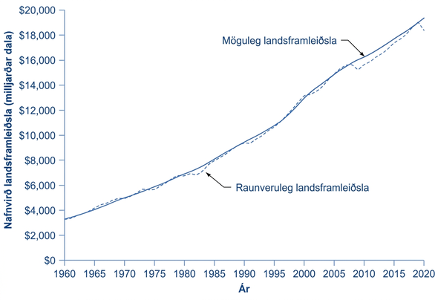
Möguleg og raunveruleg landsframleiðsla (á verðlagi ársins 2012)
Raunveruleg landsframleiðsla verður minni en möguleg landsframleiðsla í og eftir samdráttarskeið, svo sem 1980, 1981–82, 1990–91, 2001 og 2008–2009. Hún var áfram undir mögulegri landsframleiðslu fram til 2019, þegar hún fór lítillega yfir hana.
Stundum getur raunveruleg landsframleiðsla um tíma verið meiri en sú mögulega, eins og undir lok tíunda áratugarins.

Slide 8
Möguleg og raunveruleg landsframleiðsla
Óháða fjárlagaskrifstofa Bandaríkjaþings metur mögulega landsframleiðslu.
Í flestum samdráttar- og uppsveiflum er framleiðsla tiltekins árs 1–3% undir eða yfir mögulegri landsframleiðslu.

Slide 9
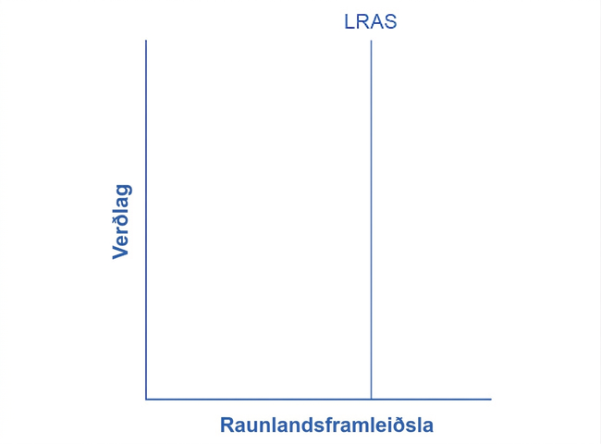
Lóðrétt heildarframboðsferill
Í nýklassíska líkaninu er heildarframboðsferillinn lóðréttur við framleiðslustig mögulegrar landsframleiðslu.
Ef AS er lóðrétt ákvarðar ferillinn raunframleiðslu, óháð staðsetningu heildareftirspurnarferilsins.
Með tímanum færist LRAS-ferillinn til hægri þegar framleiðni eykst og möguleg landsframleiðsla vex.

Slide 10
Hlutverk sveigjanlegs verðlags
Nýklassísk sýn hagfræðinga á aðlögun þjóðarbúsins byggist á þeirri innsýn að jafnvel þótt laun og verð séu „tregbreytanleg“ til skamms tíma séu þau engu að síður sveigjanleg þegar til lengri tíma er litið.
Til skamms tíma getur framleiðsla hagkerfisins farið yfir mögulega landsframleiðslu vegna aukinnar heildareftirspurnar.
Til langs tíma getur hagkerfið þó ekki viðhaldið framleiðslu umfram mögulega landsframleiðslu.
Til langs tíma leiðir aukin heildareftirspurn til hærra verðlags en ekki meiri framleiðslu.

Slide 11
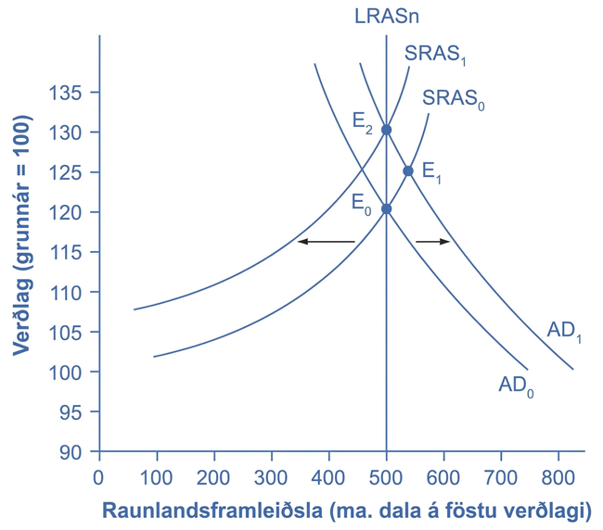
Afturhvarf að mögulegri landsframleiðslu eftir aukningu AD
Upphaflega jafnvægið (E₀) myndast þar sem heildareftirspurnarferillinn (AD₀) sker heildarframboðsferil til skamms tíma (SRAS₀).
Framleiðslan við E₀ jafngildir mögulegri landsframleiðslu.
Heildareftirspurn færist til hægri frá AD₀ til AD₁.
Nýja jafnvægið er E₁, þar sem framleiðslustig og verðlag eru hærri.

Slide 12
Afturhvarf til mögulegrar landsframleiðslu eftir aukningu AD, framhald
Þegar atvinnuleysi er svo lítið að það fær ekki staðist keppast atvinnurekendur um starfsfólk og bjóða sífellt hærri laun.
Þetta hækkar verð mikilvægs aðfangs til framleiðslu og hliðrar skammtímaframboði hagkerfisins því til vinstri, frá SRAS₀ til SRAS₁.
Nýja jafnvægið (E₂) er við sama framleiðslustig og í upphafi en hærra verðlag.
Langtímaframboðsferill hagkerfisins (LRAS_{n}), sem er lóðréttur við mögulega landsframleiðslu, ákvarðar því raunlandsframleiðslu hagkerfisins til langs tíma.

Slide 13
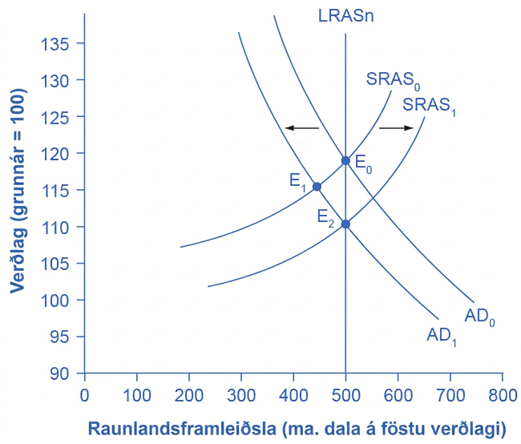
Afturhvarf til mögulegrar landsframleiðslu eftir hliðrun heildar eftirspurnar til vinstri
Upphaflega jafnvægið (E₀) er þar sem heildareftirspurnarferillinn (AD₀) sker skammtímaframboðsferil hagkerfisins (SRAS₀).
Framleiðslan við E₀ er jöfn mögulegri landsframleiðslu.
Heildareftirspurn hliðrast til vinstri, frá AD₀ til AD₁.
Nýja jafnvægið er við E₁, þar sem framleiðslustigið er lægra og þrýstingur er á verðlag til lækkunar.

Slide 14
Afturhvarf til mögulegrar landsframleiðslu eftir hliðrun heildar eftirspurnar til vinstri, framhald
Mikið atvinnuleysi heldur aftur af launahækkunum.
Lægri laun jafngilda lækkun á verði mikilvægs aðfangs í öllu hagkerfinu og hliðra skammtímaframboði hagkerfisins til hægri, frá SRAS₀ til SRAS₁.
Nýja jafnvægið (E₂) er við sama framleiðslustig og í upphafi en lægra verðlag.

Slide 15
Hve hratt aðlagast þjóðarbúskapurinn?
Skynsemisvæntingar – kenningin um að fólk nýti allar tiltækar upplýsingar til að mynda eins nákvæmar væntingar um framtíðina og kostur er
Í hagkerfi þar sem flestir hafa skynsemisvæntingar getur efnahagsleg aðlögun orðið mjög hröð.
Kenningin gerir ráð fyrir að allir átti sig á því að ferlið stefni að breyttu verðlagi og bregðist fljótt við þeirri væntingu, án langvarandi sveiflna í framleiðslu og atvinnu.

Slide 16
Hve hratt aðlagast þjóðarbúskapurinn? Framhald
Önnur forsenda er að fólk og fyrirtæki taki ákvarðanir út frá aðlögunarvæntingum.
Aðlögunarvæntingar – kenningin um að fólk líti til fyrri reynslu og lagi skoðanir sínar og hegðun smám saman að breyttum aðstæðum.
  Fólk vinnur ekki fullkomlega úr upplýsingum og spáir ekki af fullri nákvæmni um framtíðina.
Ef flest fólk og fyrirtæki hafa einhvers konar aðlögunarvæntingar verður aðlögunin frá skammtíma til langs tíma í smáum skrefum yfir lengri tíma.

Slide 17
26.2 Ályktanir nýklassíska sjónarhornsins fyrir hagstjórn
Vænt verðbólga – sú verðbólga sem neytendur og fyrirtæki búast við í framtíðinni og taka mið af í ákvörðunum sínum nú.
Samkvæmt keynesíska sjónarhorninu á hið opinbera að stýra AD þannig að hagkerfið framleiði sem nemur mögulegri landsframleiðslu.
  AD má hvorki vera svo lítil að hagsveifluatvinnuleysi skapist né svo mikil að verðbólga hljótist af.
Samkvæmt nýklassíska sjónarhorninu ákvarðar heildarframboð framleiðsluna við mögulega landsframleiðslu.
  Náttúrulegt atvinnuleysi ákvarðar atvinnuleysisstigið.
  Hliðranir heildareftirspurnar ráða mestu um breytingar á verðlagi.

Slide 18
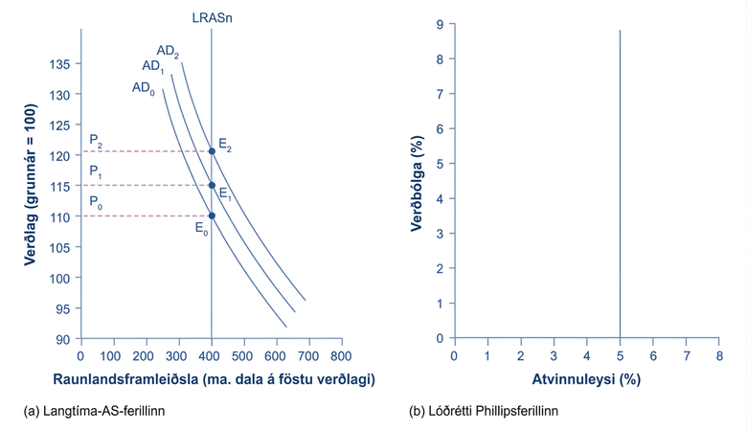
Frá langtíma-AS-ferli til langtíma-Phillipsferils
Á mynd (a), þar sem LRAS-ferillinn er lóðréttur, breyta hliðranir heildareftirspurnar ekki framleiðslustiginu en valda breytingum á verðlagi.
Þar sem framleiðslan er óbreytt milli jafnvægispunktanna E₀, E₁ og E₂, allt atvinnuleysi í þessu hagkerfi er náttúrulegt.
Á mynd (b) verður Phillipsferillinn lóðréttur ef náttúrulegt atvinnuleysi er 5%. Það merkir að óháð breytingum á verðlagi helst atvinnuleysið í 5%.

Slide 19
Á að vinna gegn atvinnuleysi eða verðbólgu?
Þegar hagkerfið framleiðir við mögulega VLF er hagsveifluatvinnuleysi ekkert.
Samkvæmt nýklassískum hagfræðingum:
  Umfjöllun um atvinnuleysi beinist einkum að því hvernig stjórnvöld geti breytt opinberri stefnu til að lækka náttúrulegt stig atvinnuleysis.
  Þeir telja ekki að heildareftirspurn sé gagnlegt tæki til að draga úr atvinnuleysi.
    Þar sem lóðréttur heildarframboðsferill ákvarðar framleiðslu hagkerfisins hefur heildareftirspurn engin langtímaáhrif á atvinnuleysi.
  Þeir telja að heildareftirspurn eigi aðeins að fá að aukast í takt við hægfara hliðrun heildarframboðs til hægri, þannig að verðlag haldist að mestu óbreytt og verðbólguþrýstingur lítill.

Slide 20
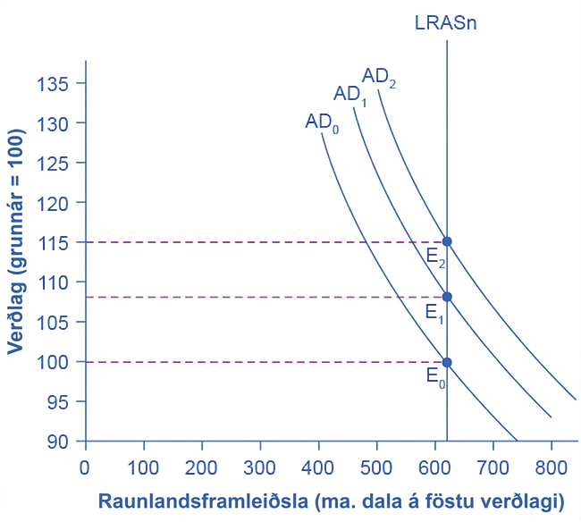
Hvernig heildareftirspurn ákvarðar verðlag til langs tíma
Þegar heildareftirspurn hliðrast til hægri, frá AD₀ til AD₁ og síðan til AD₂, breytast hvorki raunveruleg VLF hagkerfisins né atvinnuleysið.
Verðbólguþrýstingur hækkar þó verðlag þegar jafnvægið færist frá E₀ til E₁ og síðan til E₂.
Ef heildareftirspurn eykst hratt í nýklassíska líkaninu leiðir það til langs tíma aðeins til verðbólguþrýstings.

Slide 21
Á að vinna gegn samdrætti eða stuðla að hagvexti til langs tíma?
Nýklassískir hagfræðingar telja að hagkerfið nái sér aftur eftir samdrátt eða dragist að lokum saman á þensluskeiði.
  Það er vegna þess að verð og laun eru sveigjanleg og aðlagast upp eða niður uns hagkerfið nær aftur mögulegri VLF.
Meginspurning nýklassískrar hagstjórnar er hvernig stuðla megi að vexti mögulegrar VLF.
  Hagvöxtur ræðst af langtímavexti framleiðni.
Stefna stjórnvalda ætti að stuðla að aukinni framleiðni til langs tíma með:
  fjárfestingu í mannauði, raunfjármagni og tækni.
  samspili þessara þátta í markaðsmiðuðu umhverfi sem umbunar nýsköpun.

Slide 22
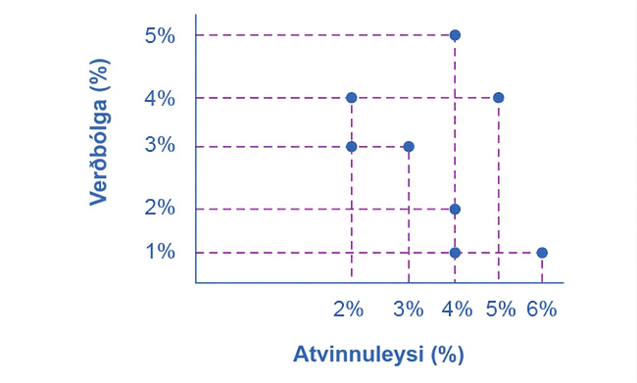
Dæmi: Þróun verðbólgu og atvinnuleysis
Myndin sýnir verðbólgu og atvinnuleysi, mælt á fimm ára fresti frá 1970 til 2000.
Umræðuspurning: Hvaða mynstur sjáið þið í gögnunum? Má greina einn eða fleiri Phillipsferla í þeim?
Ef við fylgjum niðurhallandi leitni gagnapunktanna sjáum við skammtímaútgáfu Phillipsferilsins sem sýnir öfugt samband milli aukins atvinnuleysis og minni verðbólgu.
Ef við fylgjum lóðréttri línu gagnapunktanna má sjá langtímaútgáfu Phillipsferilsins við 4% náttúrulegt atvinnuleysi.

Slide 23
26.3 Samspil keynesískra og nýklassískra líkana
Margir hagfræðingar í meginstraumi aðhyllast bæði keynesíska sjónarhornið og það nýklassíska.
  Til skamms tíma, og stundum í djúpum og langvinnum samdrætti, getur keynesíska líkanið gefið góða nálgun.
  Til mjög langs tíma getur nýklassíski ramminn átt betur við.

Slide 24
Notkunarleyfi
Þetta ítarefni frá OpenStax er © Rice University og gefið út samkvæmt alþjóðlega CC BY-NC-SA 4.0 leyfinu. Aðeins má afrita það eða breyta því í óviðskiptalegum tilgangi, geta skal OpenStax og Rice University sem rétthafa og tilgreina allar breytingar. Öllum aðlöguðum verkum skal deilt með sams konar leyfi.

